Slide 1
Bài 22. Cơ thể
sinh vật
Khoa học tự nhiên 6 – Kết nối tri thức với cuộc sống

Slide 2
Cơ thể là gì?
01

Slide 3
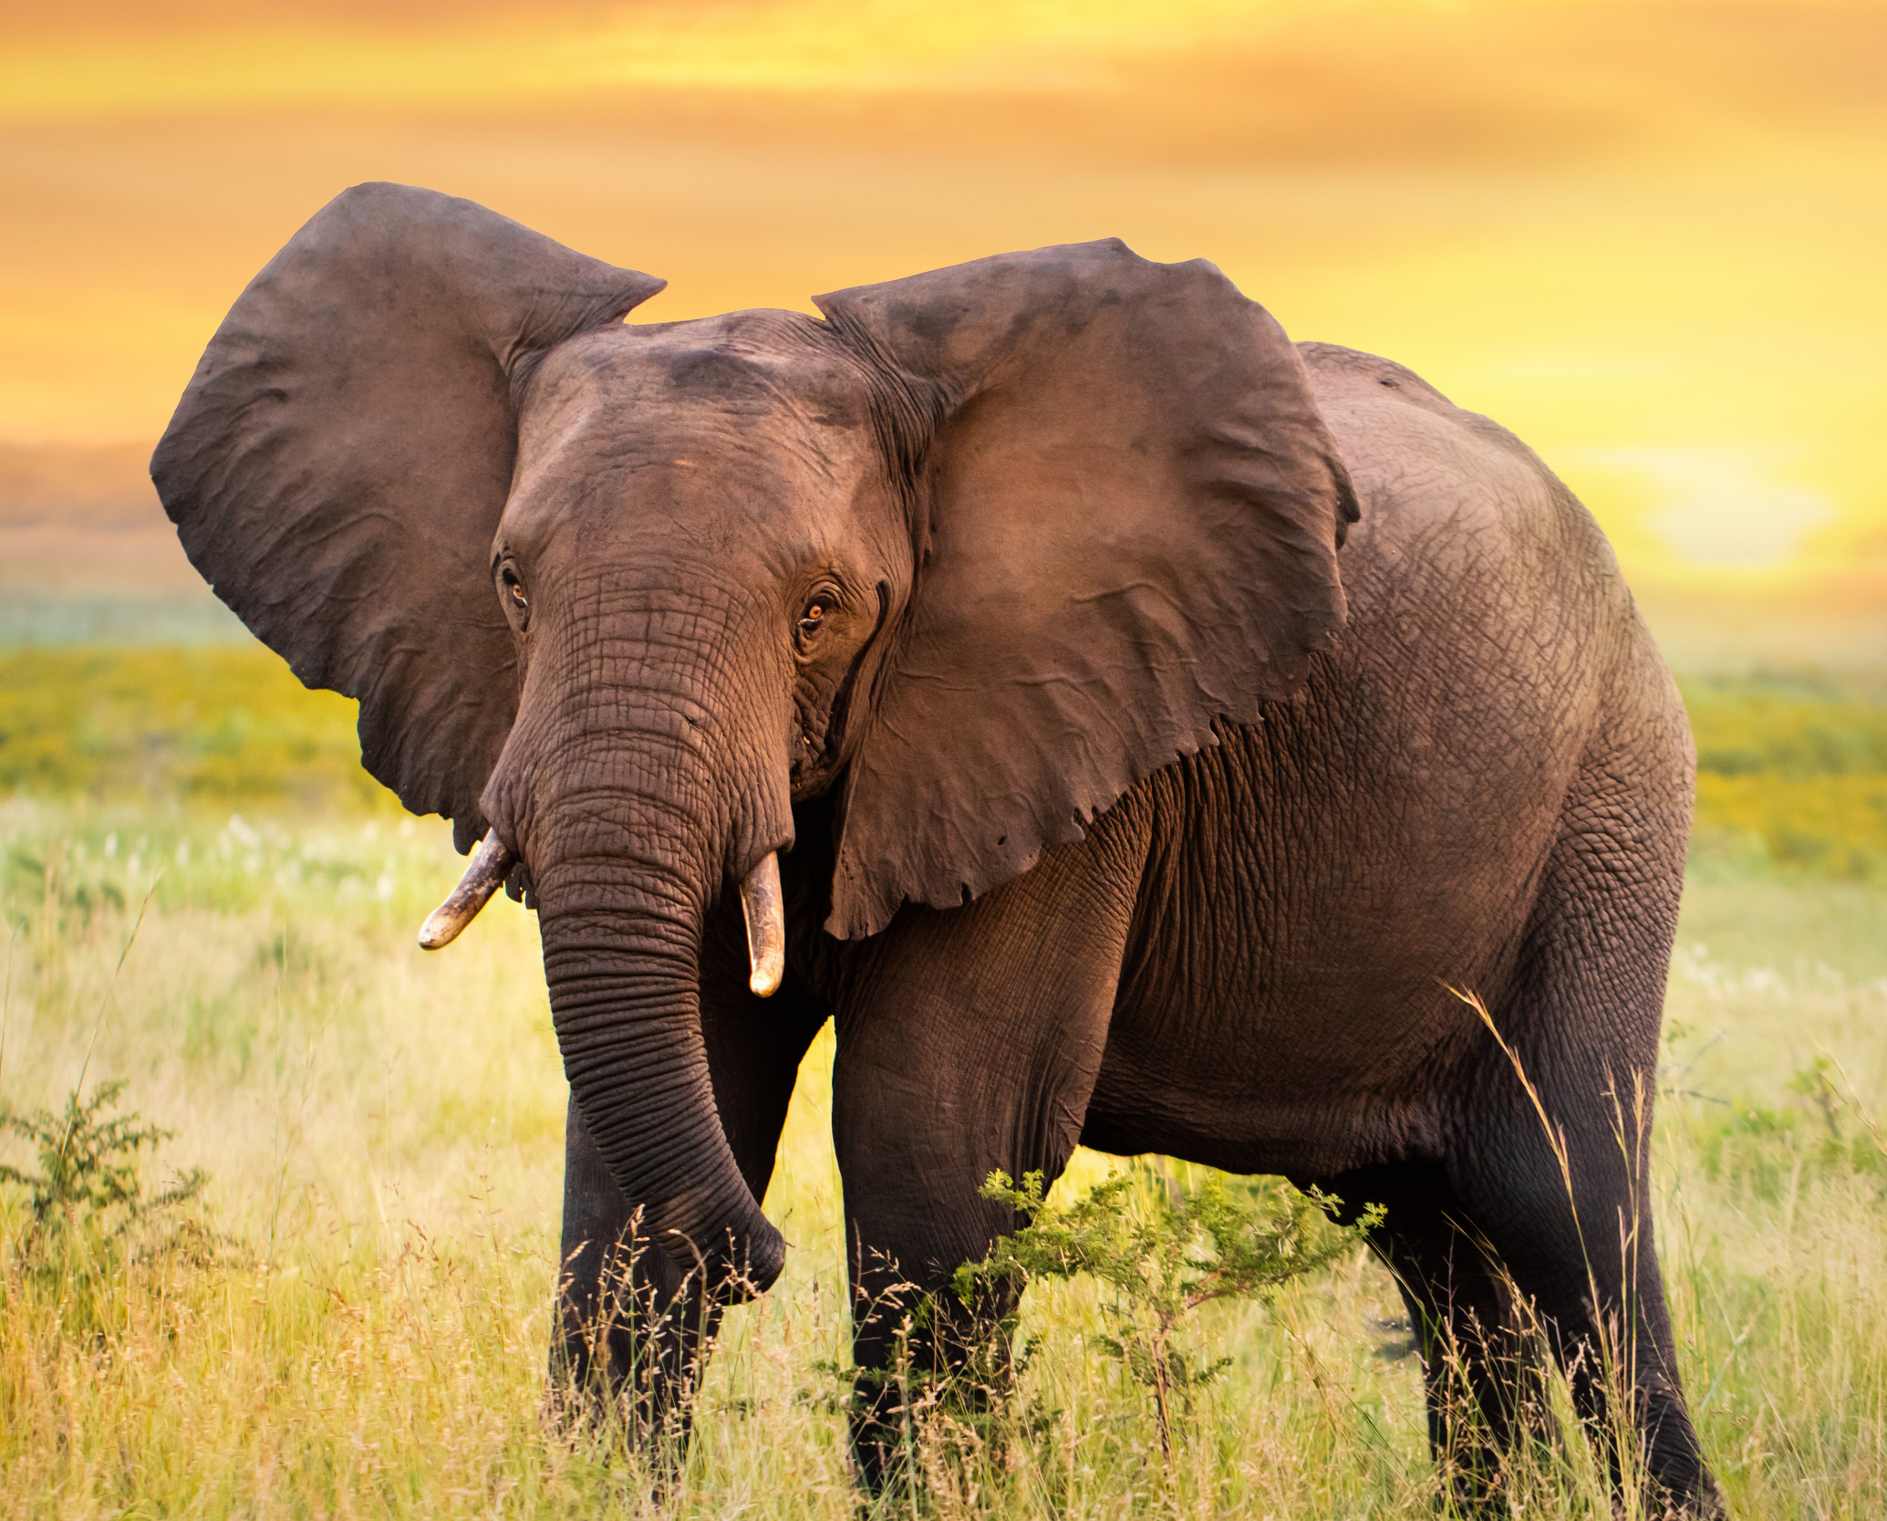
Cơ thể chỉ một cá thể sinh vật có khả năng thực hiện các quá trình sống cơ bản
Cảm ứng và vận động
Sinh trưởng
Dinh dưỡng
Sinh sản
Hô hấp
Bài tiết

Slide 4
Cơ thể đơn bào và cơ thể đa bào
02

Slide 5
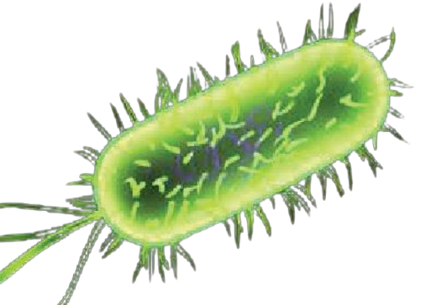
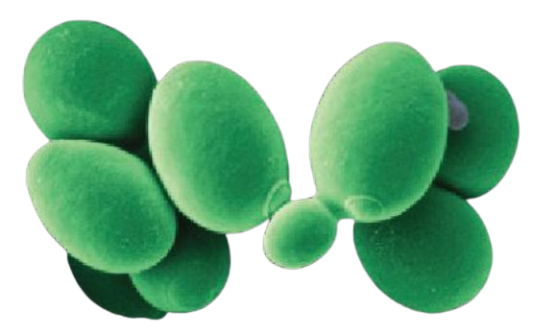
Cơ thể đơn bào được cấu tạo từ một tế bào. Tế bào này thực hiện tất cả các quá trình sống cơ bản
Nấm men
Vi khuẩn

Slide 6

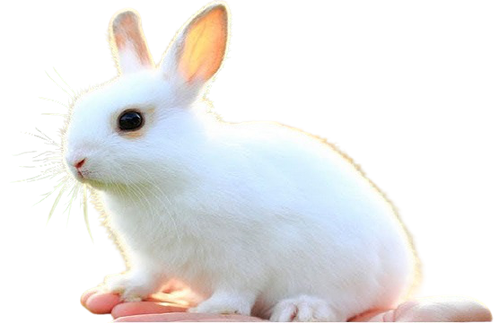

Cơ thể đa bào được cấu tạo từ nhiều tế bào. Các tế bào này phối hợp với nhau cùng thực hiện các quá trình sống của cơ thể
Thực vật
Động vật
Con người

Slide 7
Bài tập
03

Slide 8
1. Để chuyển động trên đường, một chiếc ô tô hoặc xe máy cần lấy khí oxygen để đốt cháy xăng và thải ra khí carbon dioxide. Vậy, vật sống giống với ô tô hoặc xe máy ở đặc điểm nào? Tại sao ô tô và xe máy không phải là vật sống?
Hướng dẫn
- Con người hít vào khí oxygen, thở ra khí carbon dioxide
Bài làm
- Đặc điểm giống nhau giữa vật sống và ô tô hoặc xe máy: đều lấy khí oxygen và thải ra khí carbon dioxide
- Ô tô và xe máy không phải là vật sống vì không có đủ các quá trình sống cơ bản của một cơ thể như sinh trưởng, sinh sản

Slide 9
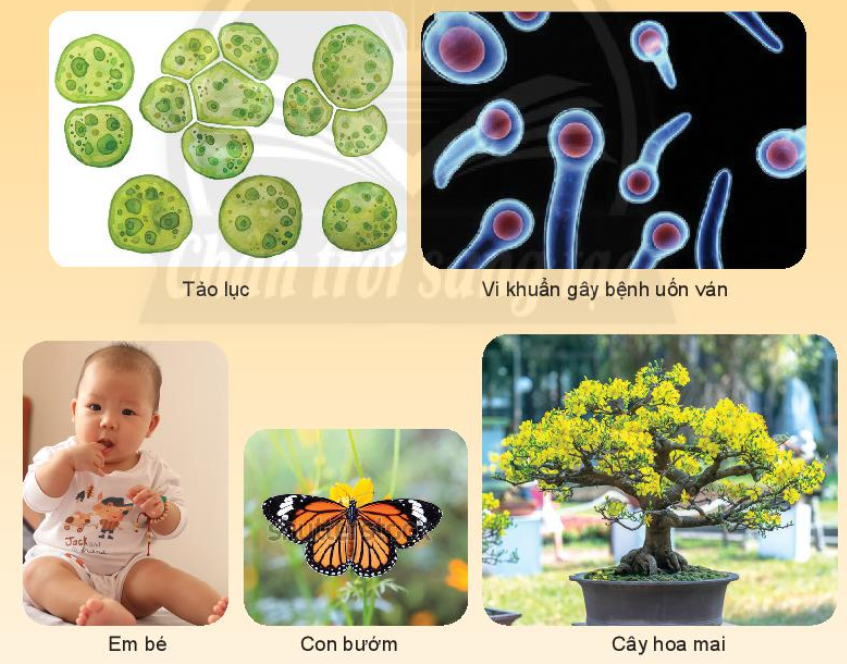
2. Quan sát hình dưới và xác định cơ thể đơn bào, cơ thể đa bào?
Hướng dẫn
- Cơ thể đơn bào: vi khuẩn, tảo, trùng
- Cơ thể đa bào: động vật, thực vật
Bài làm
- Cơ thể đơn bào: tảo lục, vi khuẩn gây bệnh uốn ván
- Cơ thể đa bào: em bé, con bướm, cây hoa mai

Slide 10
THANKS!

